Slide 1
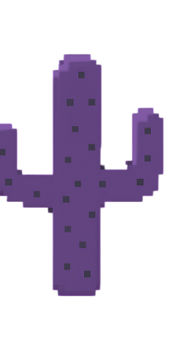

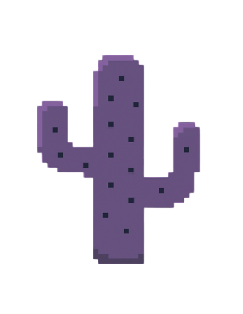
PRESENTACION DE PROGRAMACION
PRIMER AVANCE
V1 . 0 . 1

Slide 2



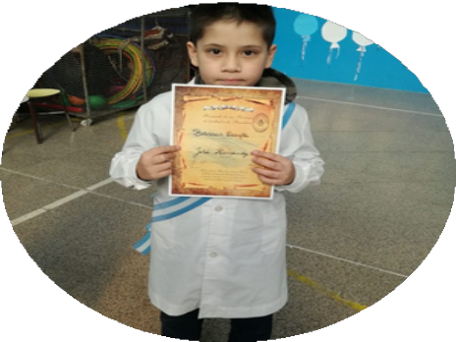
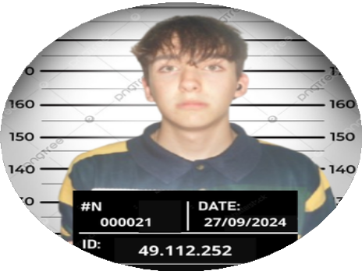
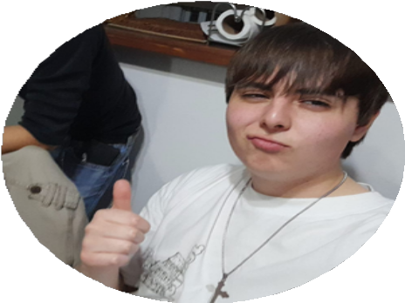
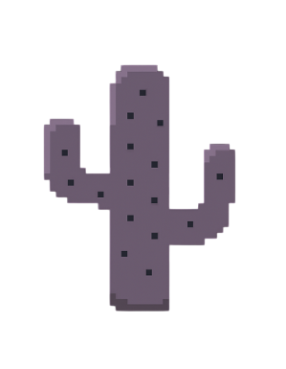
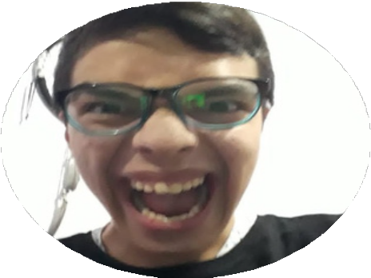
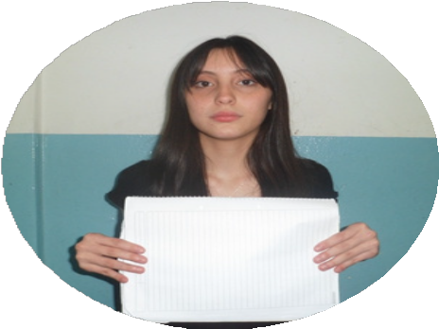
INTEGRANTES
Dante Bassus
Mateo Lugo
Facundo Noriega
Santino Trevisano
Alma Carena

Slide 3
INTRODUCCION
Nuestro proyecto se basa en el clasico juego del Dinosaurio cuando no tenemos internet, pero recreado a nuestra manera en el lenguaje de Python, utilizando distintas librerias e investigacion para poder hacerlo.

Slide 4


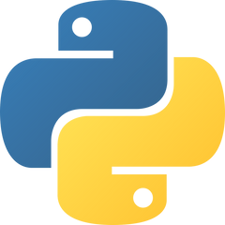






HERRAMIENTAS UTILIZADAS
Visual Estudio y Python
GitHub
Pygame
Pixilart
IAs

Slide 5


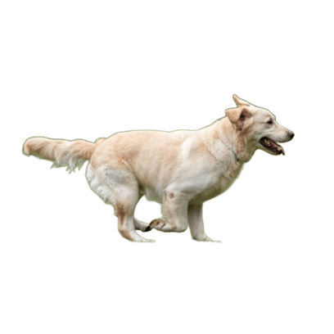
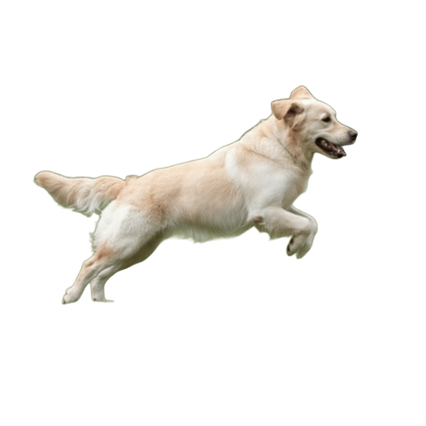

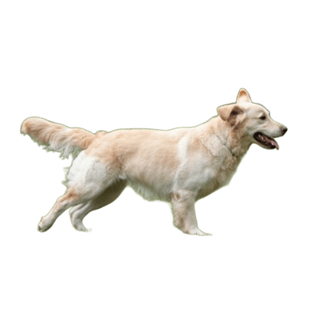
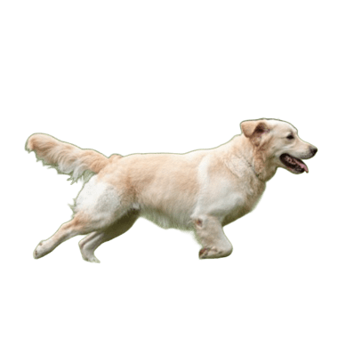
LIBRERIAS UTILIZADAS
Pygame
Pyserial
Random
Pygame es la libreria principal que proporciona todas las herramientas necesarias para manejar gráficos, sonido y la interacción del usuario a través del teclado, el mouse u otros dispositivos de entrada.
Sys y os
Esta libreria se
Las librerias sys y os permiten que el programa se comunique con la computadora: sys.exit() cierra el juego de forma segura, mientras que os.path.join() ayuda a encontrar archivos como imágenes.
La librería Pyserial, sirve para poder comunicar Python con dispositivos desde el puerto serial, haciendo que se pueda articular el código y lograr comunicarlo con arduino.
utiliza para generar
Pygame
números aleatorios,
lo que permite
introducir variabilidad en el juego. En el código, se usa para definir el intervalo de tiempo entre la aparición de los obstáculos.

Slide 6
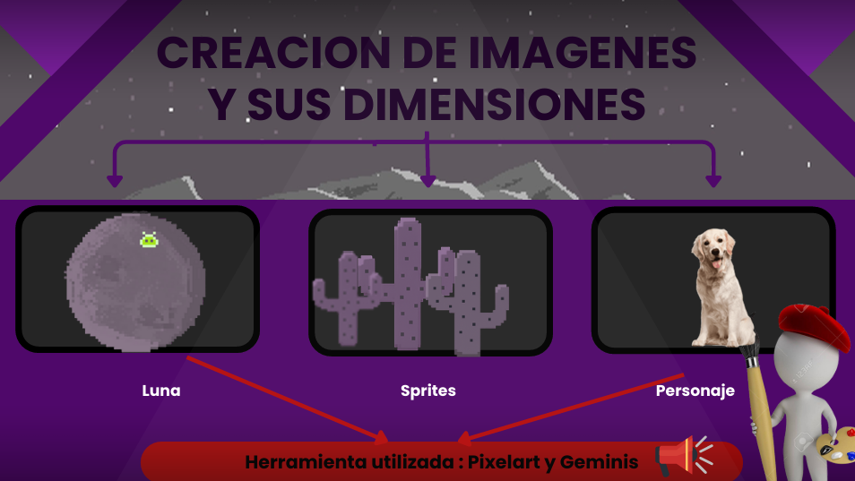

Slide 7
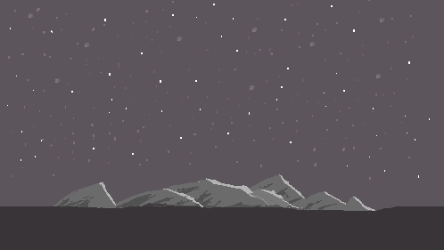

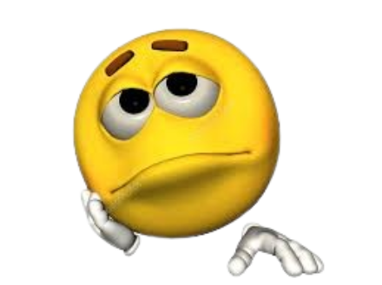

PROBLEMATICAS
Los problemas que tuvimos a la hora de codear fueron: escalar las imágenes (fondo, cactus, personaje, etc), la generación de los cactus y adaptar el fondo para que se pueda repetir en bucle.

Slide 8
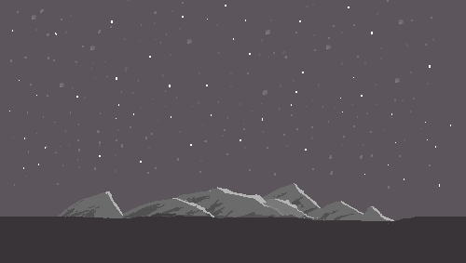


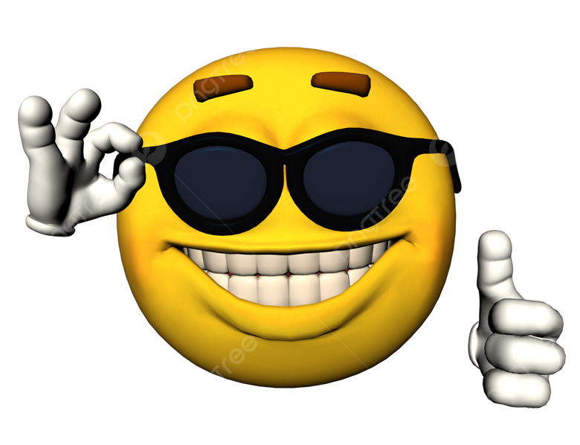


CAMBIOS FUTUROS
Añadir menu Top 10 RW
Otros personajes Mecanicas (A pensar) Controles con Arduino Anadir y mejorar sprites
Añadir un portal y nuevos personajes

Slide 9
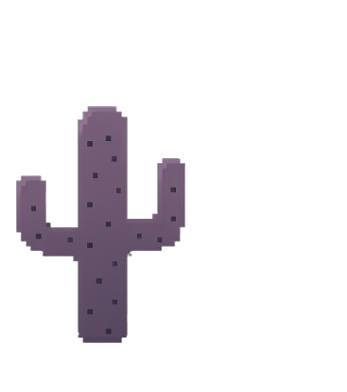
FIN

